Slide 1
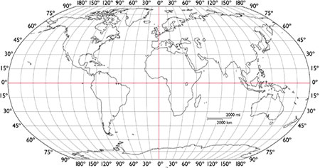
Урок математики и географии
Тема урока:
Координаты в жизни и в науке. Координатная плоскость
Цель урока:
Вспомнить определение и значение географических коородинат
Рассмотреть определение координатной плоскости и системы координат
Прививать начальные навыки откладывания точек на координатной плоскости
Показать связь между матемическими и географическими координатами
Развивать внимание, наблюдательность, интерес к изучению географии и математики, показать их родственность
Воспитывать коллективизм, навыки сотрудничества, трудолюбие, настойчивость в достижении цели
Оборудование:
географическая карта, атласы, проектор, компьютер, раздаточный материал

Slide 2
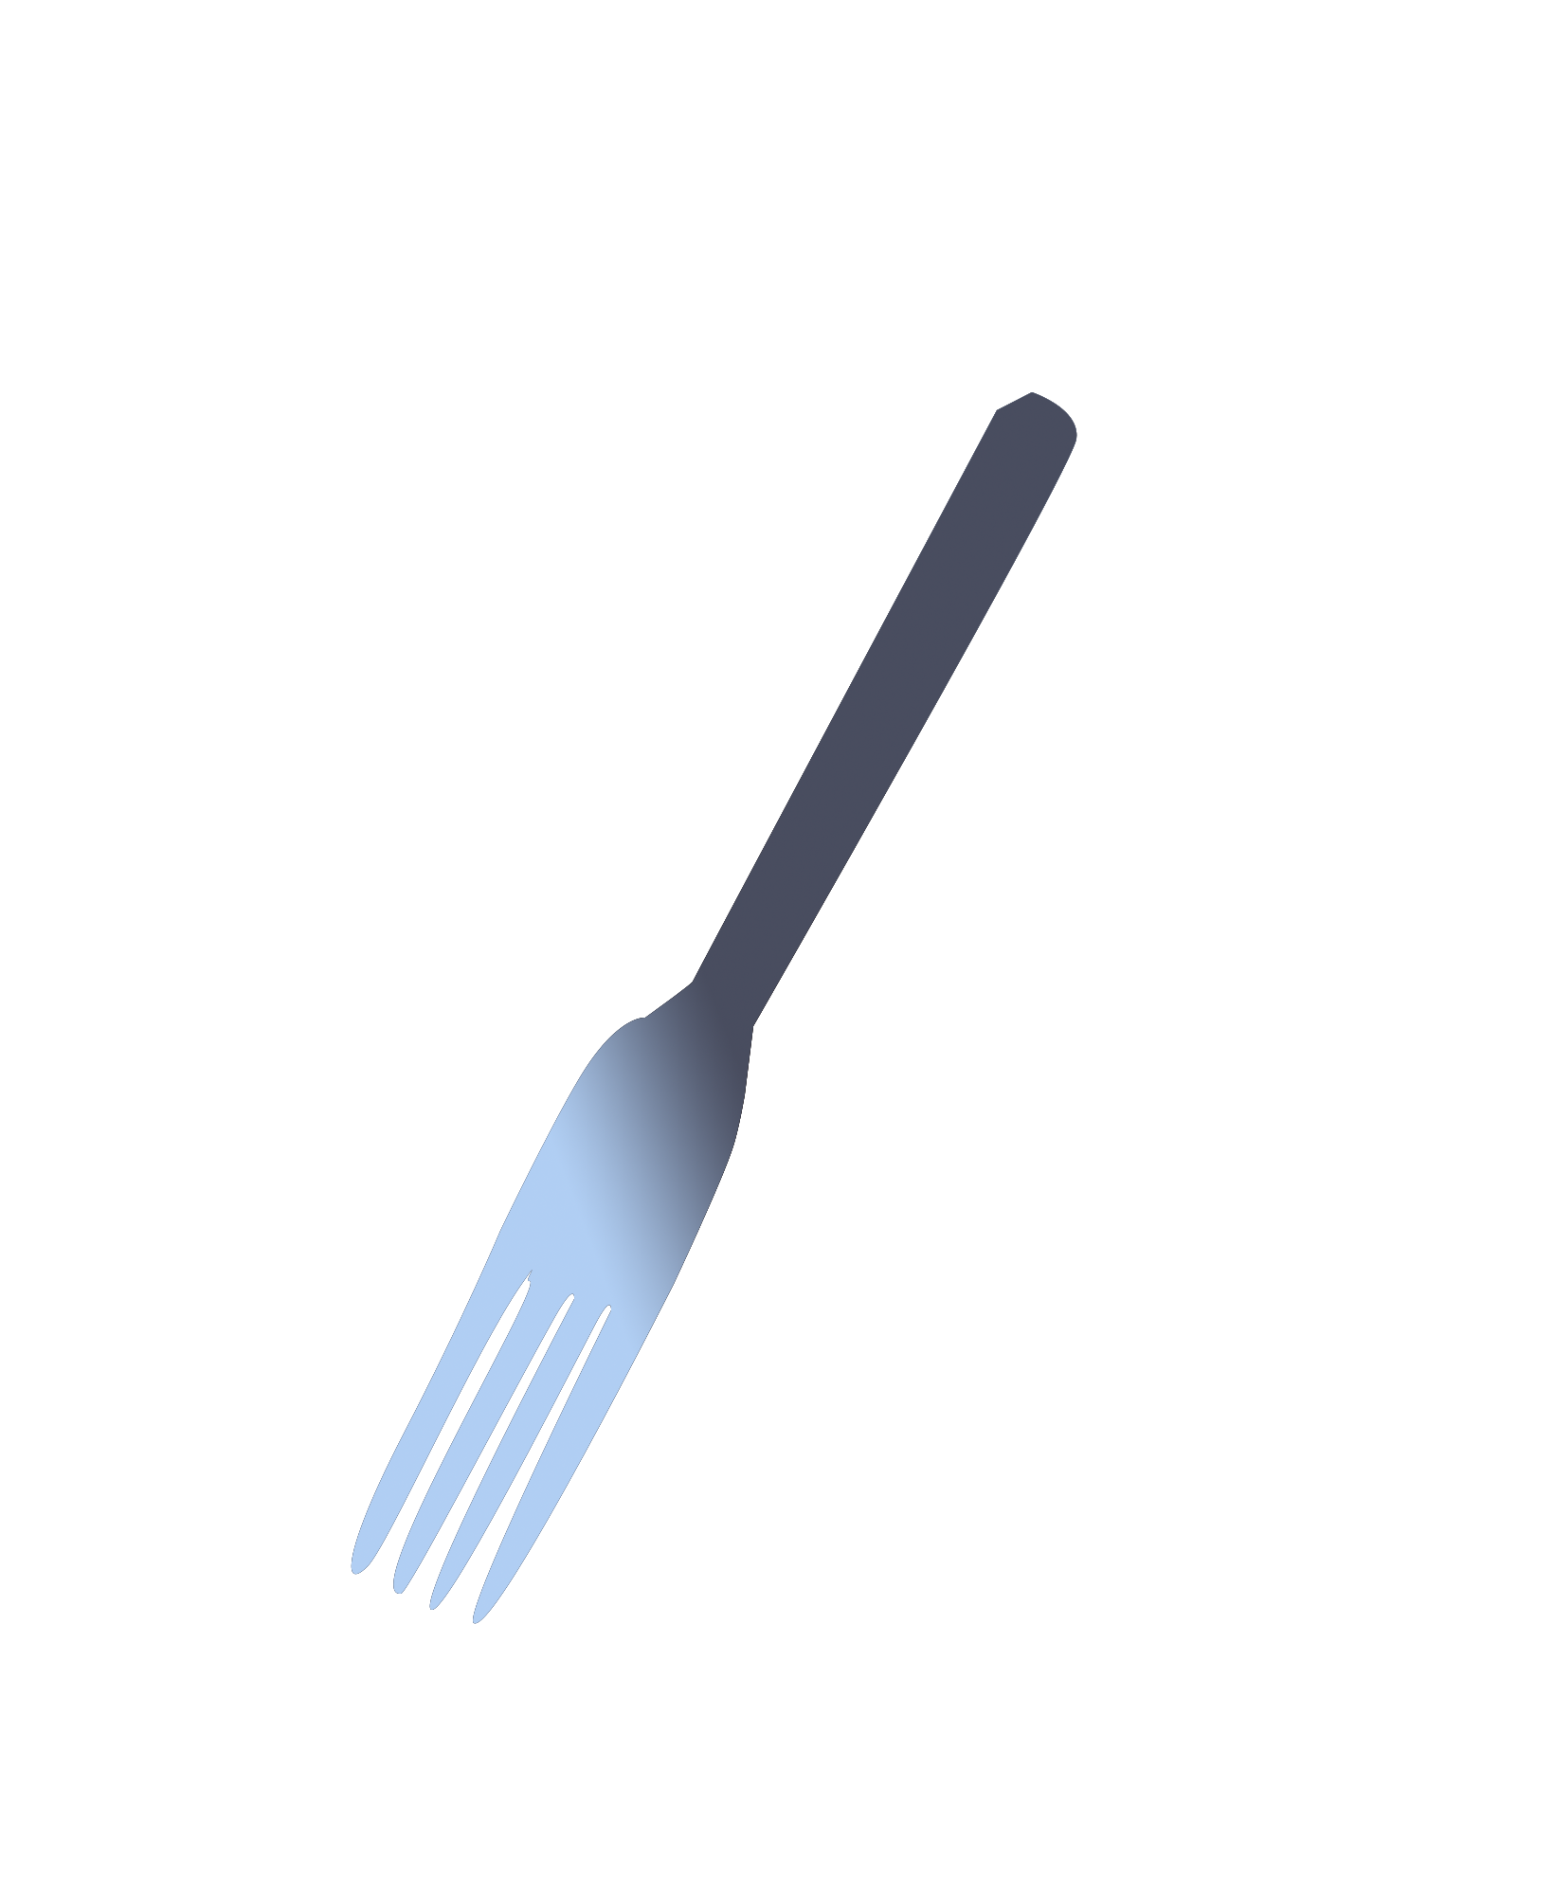
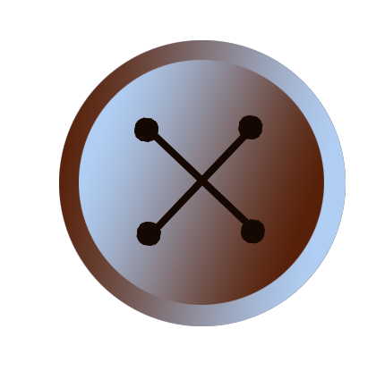
Математическая гимнастика ума
Учитель математики:
Сначала давайте разгадаем ребус, чтобы узнать, что нам подарит этот необычный урок
,,,,
6
,,
ь
ГО=ТЕ
Л=Е
(ответ «Путешествие»)
Таким образом, сегодня мы будем путешествовать с вами по новой теме из математики и повторим сведения из географии

Slide 3
Актуализация знаний по географии
Учитель географии раздает ученикам раздаточный материал для проведения приема «Проверь себя»
Учитель географии:
Найдите соответствие между понятиями
и их определениями и расшифруйте слово:
Окружности, условно проведенные на поверхности Земли параллельно экватору (буква Ь)
Точки на земной поверхности, через которые проходит воображаемая ось Земли (буква Л)
Воображаемая линия, которая делит земной шар на два полушария
(буква Ы)
Условные линии на поверхности земного шара, которые проводятся от полюса к полюсу и пересекают экватор под прямым углом (буква Т)
Модель земного шара (буква Б)
Уменьшенное и обобщенное изображение земной поверхности,
географические объекты которой обозначены условными знаками
(буква У)
Глобус
Карта
Меридианы
Экватор
Полюсы
Параллели

Slide 4
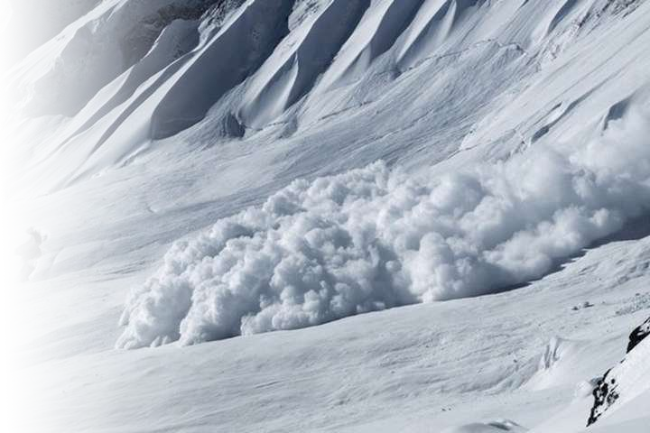
Расшифрованное слово - «Бутыль»
Учитель географии достает бутыль со спрятанными записками и предлагает представителям от каждого ряда вынуть свою записку
І ряд
Тонем в ...ском заливе. Пришлите на помощь судно в точку с координатами 25° северной широты и 90° западаной долготы
ІІ ряд
Снеговая лавина засыпает группу альпинистов в ...ских горах. Нужна срочная помощь. Очень просим прислать вертолет. Сообщаем наши координаты: 42° северной широты и 45° восточной долготы.
ІІІ ряд
Пыльная буря засыпаетнаучную экспедицию на ...ском полуострове. Срочно нужен вездеход в район 25° северной широты и 45° восточной долготы.
Представитель каждого ряда оглашает, в каком месте земного шара случилось несчастья

Slide 5
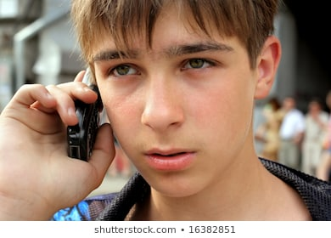
Учитель географии
Ребята, вы уже поняли, что речь на уроке будет вестись про путешествие. Путешествие необыкновенное! Оно предлагает нам приключения не только на земном шаре, а еще и на страницах науки математика.
А теперь давайте вспомним обычный случай из нашей каждодневной жизни
(Два ученика показывают сценку, в которой они разговаривают по мобильному телефону)
- Сергей, ты дома?
- Нет. А что такое?
- Да мне необходимо встретиться с тобой, кое-что обсудить. Где ты?
- Я на улице Богдана Хмельницкого, приходи!
- На Богдана Хмельницкого 148 домов. Где тебя искать?!
- А… я понял! Я возле дома 98, приходи!
- Жди меня, скоро буду!

Slide 6
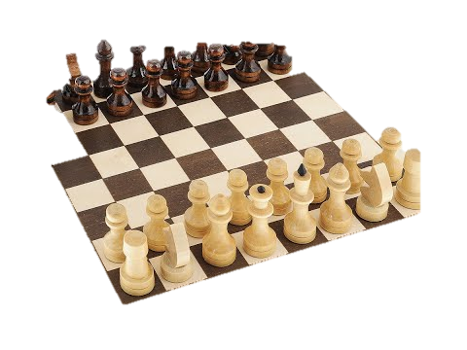
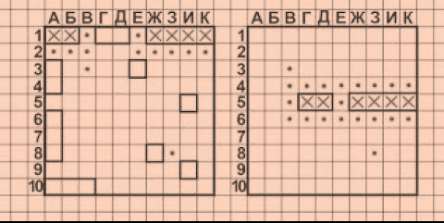
Учителя математики і географии вместе:
УГ. Что вы поняли из этой сценки, ребята? Почему один из мальчиков так волновался, что не сможет найти другого? (ответы детей)
УМ.
А скажите, пожалуйста, кто-нибудь из вас играл в шахматы? Да? А как мы устанавливаем ходы? Сколькими данными зафиксировано положение каждой шахматной фигуры?. Правильно, двумя, каждая клетка шахматной доски записана буквой и числом. Это координаты шахматной фигуры на шахматной доске. Позже, в 9 классе, мы, кстати, узнаем, какую награду заказал себе по легенде изобретатель шахмат, однако все в свое время.
УГ. Кроме того, всем нам известна игра Морской бой, где участники тоже провозглашают две координаты, пытаясь выиграть, подбив наибольшее количество «вражеских» кораблей

Slide 7
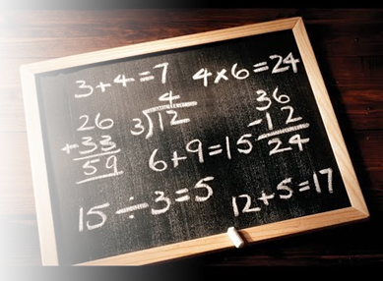
Оглашение темы урока
Учитель математики:
Сейчас мы решим с вами некоторые упражнения. Внимание! От того, будут ли они правильно выполнены, зависит, узнаем ли мы, какой конкретно теме посвящен наш урок
(8,9+3*(-4,1)):(-1,7) (ответ 2, то есть второй ряд)
(-7,5: (-0,5)+1,2*(-5))*1/3 (ответ 3, то есть третья парта)
А давайте поищем, что припрятано под третьей партой во втором ряду!
(ученик на указанном месте находит конверт, раскрывает его и оглашает тему урока)

Slide 8
Мотивация
Учитель математики:
Каждый из вас сидит в ряде за партой. Это ваши координаты в классе. Похожи на них координаты в кинотеатре, театре и даже в самолете. Представьте, что зрители остались без билетов. Нет координат, но есть путаница.
Однажды героям литературного произведения пришлось разбираться с такой путаницей, только более масштабной. Чтобы узнать, кто эти герои, решим несколько примеров (каждый ряд получает свой пример, работа в парах)
І ряд -1,2:1/3 – 44,58: (-1,2)
ІІ ряд 26*(-5/13)- 23,555: (-0,5)
ІІІ ряд -8,5: 5/6 - 94,62*(-0,5)

Slide 9
Таким образом, мы все получили один и тот же ответ — 37,11. О чем это нам говорит, в каком литературном произведении мы встречали это число?
Правильно, это «Дети капитана Гранта» и значение южной широты — 37 градусов и 11 минут!

Slide 10
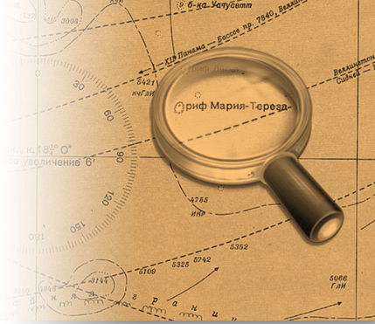
Учитель математики:
Героям романа пришлось совершить кругосветное путешествие, чтобы спасти капитана Гранта, а произошло это потому, что они не знали второй координаты местоположения капитана Гранта.
Теперь мы уже знаем долготу, а чтобы ее узнали вы, я предлагаю вам решить пример:
-15* (0,28*(-355/7))+1
Итак, мы видим, что вторая координата острова, на котором находился капитан Грант — 151° западной долготы.
Этот остров был назван Риф Мария-Тереза, а во французских картах он носил имя Табор.

Slide 11
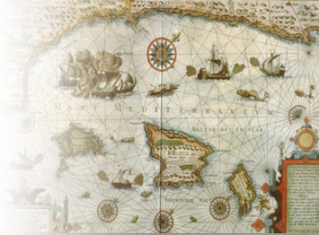
Учитель географии:
Давайте теперь посмотрим на карту и по уже известным координатам попробуем найти этот остров.
А что же выяснилось? Нет такого острова! Однако долгое время люди считали, что он есть. Великий французский писатель Жюль Верн тоже считал, что загадочный и прекрасный остров Табор действительно существует.

Slide 12
Учитель математики:
Ребята, а представьте себе, что поверхность планеты — это доска, а место гибели корабля капитана Гранта — точка на этой плоскости. Чтобы найти точку на доске, нам нужны ее координаты. Как вы думаете, сколько? Две!
На географических картах отсчет ведется от экватора и нулевого меридиана, а как же мы будем его вести на математике? Сейчас узнаем!

Slide 13
Изучение новой темы
Положение точки на плоскости задается двумя числами, координатами. Термин «координаты» происходит от латинского «упорядоченный». Чтобы определить положение точки на плоскости, нужно построить прямоугольную систему координат. Как это сделать, сейчас выясним.
Постройте горизонтальную прямую (учитель рисует ее вместе с детьми на
доске)
• Постройте вертикальную прямую так, чтобы она пересекла горизонтальную прямую под прямым углом.
• Преобразуем эти прямые в координатные. Для этого определим положительное направление, укажем начало отсчета, выберем единичный отрезок.
• Положительное направление покажем стрелочкой на каждой прямой. На горизонтальной прямой это направление слева направо, а на вертикальной снизу вверх.
• Точку пересечения прямых обозначим буквой О. Это точка называется началом координат и имеет координаты (0; 0).

Slide 14
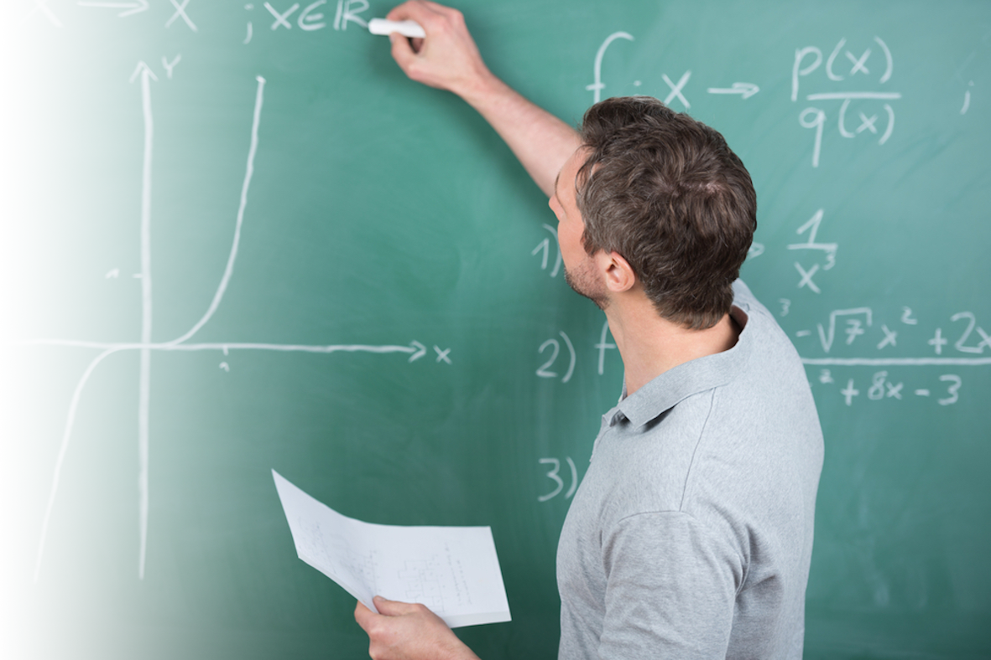
Координатные прямые мы будем называть координатными осями
Выберем единичный отрезок. За единичный отрезок можно взять длину одной, двух клеточек и больше. Желательно, чтобы единичные отрезки на каждой из координатных осей были равны.
Горизонтальную прямую обозначим буквой х, ее называют осью абсцисс. Вертикальную прямую обозначим у, ее называют осью ординат.
Вместе эти прямые называют системой координат.
Плоскость, на которой задана система координат, называется координатной плоскостью.
Посмотрите, на сколько частей разделили оси х и у плоскость. На четыре. Эти части называют координатными четвертями. Их нумеруют римскими цифрами и отсчитывают против часовой стрелки

Slide 15
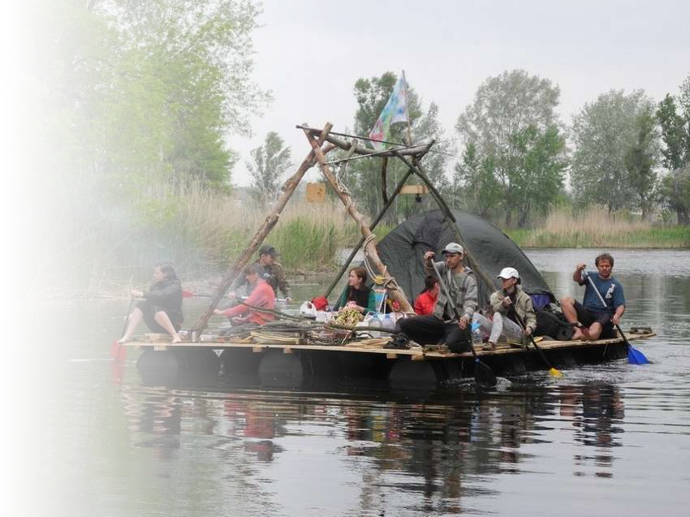
Закрепление выученного
Учитель математики:
Задача
Пострадавшие вследствие шторма мореплаватели оказались на плоту и по воле волн и ветра выплыли из точки А(3; 4), затем попали сначала в точку В(-2; -6), потом в точку К(-5; 3) и наконец оказались в точке М(6; 1). Давайте построим их маршрут в нашей системе координат и посмотрим, сколько раз они пересекли экватор, то есть ось х, а сколько раз нулевой меридиан, то есть ось у!

Slide 16
Учитель географии дает задание в парах:
(Работа в парах)
Один ученик определяет ширину, другой — долготу, потом меняются тетрадями и проверяют правильность выполнения задания.
г. Киев 51° с. ш., 31° в. д.
г. Москва 55° с. ш., 37° в. д.
г. Вашингтон 39° с. ш., 77° з. д.
г. Буэнос-Айрес 35° ю. ш., 58° з. д.
Прием «Картографический практикум»
По физической карте мира определите географические объекты по их координатам.
18° ю. ш., 26° в. д. (впсд. Виктория)
6° с. ш., 61° з. д. (впсд. Анхель)
27° ю. ш., 109° з. д. (о. Пасхи)
3° ю. ш., 38° в. д. (влк. Килиманджаро)
37° с. ш., 139° в. д. (влк. Фудзияма)
Самолет вылетел из города с координатами 38° с. ш., 121° з. д. в город с координатами 42° с. ш., 74° з. д. Определите названия этих мест, обозначьте их.

Slide 17
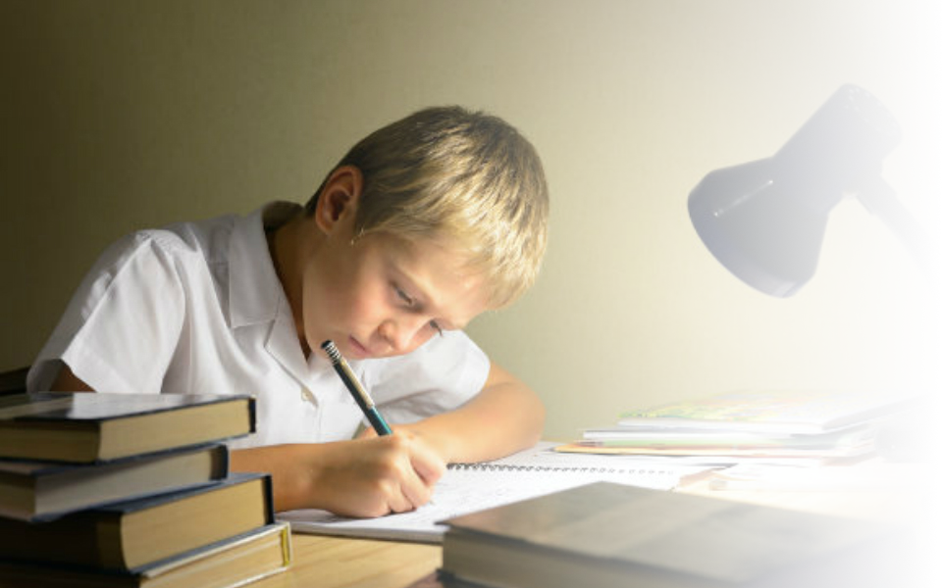
Итоги урока
Учитель математики
Ребята, сегодня мы научились с вами откладывать точки на координатной плоскости…
Учитель географії
… и вспомнили, как найти город или остров на географической карте по его координатам.
А теперь запишите домашнее задание:
Математика
Учить § 34, решить №№ 1532,1536
География
Повторить § 16, 17, выполнить задание 10 на стор. 68
74°

Slide 18
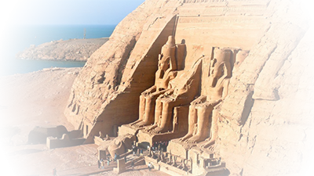
Урок математики и всемирной истории
Тема урока:
Древний Египет сквозь призму пропорций
Цели урока:
Показатаь ценность математических вычислений в историческом становлении человека
Повторить знания об архитектурных памятниках Древнего Египта
Развивать навыки решения пропорций
Развивать внимание и наблюдательность, умение анализировать, провоидть параллели между известными фактами
Воспитывать уважение к истории человечества, воспитывать трудолюбие и взаимовыручку
Оборудование
Проектор, компьютер, фотографии архитектурных памятников Древнего и современного Египта, раздаточный материал

Slide 19
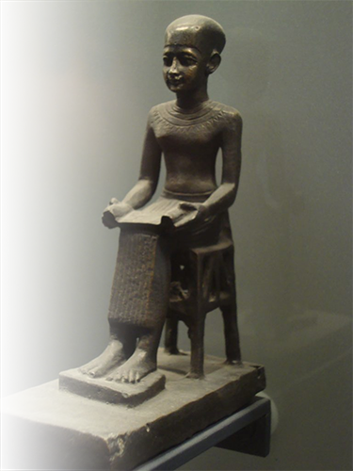
Мотивация и актуализация знаний по математике
Учитель математики
Ребята, произошло удивительное событие! К нам случайно попала древнеегипетская рукопись. Автором ее оказался великий жрец, ученый, врач, математик, архитектор Имхотеп.
Если мы с вами решим эту пропорцию,то вспомним, в каком же веке жил этот знаменитый человек.
5,6 – 216
0,7 – х
(х=27, то есть, Имхотеп жил в 27 веке до н. э.)
А что же в этой рукописи? Наверное, ученый хотел передать нам секрет построения великих пирамид? Увы, рукопись находится в специальном футляре, а он запечатан. В ходе урока мы будем хорошо работать и тогда загадочный жрец откроет нам свой футляр.

Slide 20
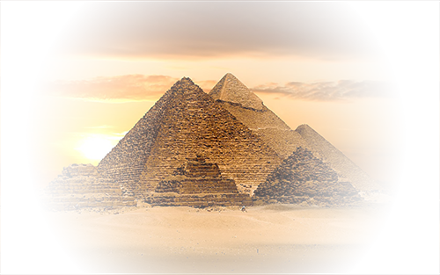
Актуализация знаний из всемирной истории
Учитель истории
Давайте вспомним, чем так известен Имхотеп? Что он создал такое в своей жизни? И как называли его греки?
(Был хорошим врачом, умел лечить очень много болезней, писал медицинские трактаты, учил писцов, а главное — построил первую пирамиду, положив начало строительству таких пирамид. Греки называли его Асклепием)

Slide 21
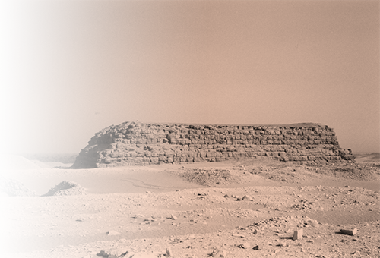
Основная часть урока
Учитель математики
До того, как была построена первая пирамида, гробницы строились в виде мастаб. Имхотеп был первым, кто поставил несколько мастаб одну на другую и так возникла первая в истории гробница в виде пирамиды.
На построение 0,6 части мастабы необходимы 24 каменотесов, 16 грузчиков и 14 каменщиков. Сколько рабочих необходимо для построения 2,3 мастабы?
Составим пропорцию с учетом того, что нас интересует общее число работников:
0,6 – 54
2,3 – х
х=(23*54)/0,6≈207 (работников)

Slide 22
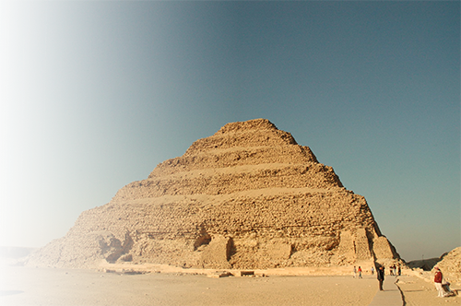
Учитель истории
Однако, можно ли было обойтись таким количеством мастаб? Конечно, нет.
Кто вспомнит, сколько мастаб было в первой пирамиде?
(шесть)
Что символизирует пирамида? Зачем фараонам хотелось видеть именно такую форму своего загробного дома?
(Пирамида была призвана символизировать то, что фараон после смерти идет в небо, что он — сын бога и сам бог. Недаром возле подножия пирамиды человек не видит ее вершину и впечатление такое, что пирамида уходит в небо)

Slide 23
Учитель математики
А чтобы мы вспомнили имя фараона, для которого впервые была построена пирамида, нам нужно решить несколько упражнений.
Сначала проведем соревнование, а ответы дадут нам три буквы из имени этого фараона
(Соревнование: против каждого ряда на доске цепочка действий. Представитель ряда идет к доске и выполняет первое действие в цепочке, второй выполняет другое действие и так далее, пока вся цепочка не будет решена. В случае ошибок учитель помогает их исправить после выступления команды, а если ошибка не дает возможности вообще выполнить следующее действие, то дети имеют право исправить ее самостоятельно. Итоги соревнования подводятся по признаку скорости и правильности действий.)
5,6:0,7
8 - 2,4
5,6 *2
11,2 +3,8
14+2,5
16,5
7,2:0,8
9 - 3,6
5,4 :2,7
2 -1,5
0,5*4
2
4,8:0,6
8 - 5,6
2,4 * 3
7,2 +2,8
10 *0,05
0,5

Slide 24
Учитель математики
Остальные буквы имени фараона мы узнаем, решив такие пропорции:
(каждому ряду своя, задание лежит на каждой парте, работа в парах)
0,3 – 8,1
4 – х
2 – 72
4,5 – х
3 – 6
36 – х
х=108
х=162
х=72
Теперь можем установить имя фараона полностью по этой таблице
(таблица проецируется на доску с помощью проектора, или спрятана иным способом до окончания решений)
0,5 | 16,5 | 72 | 2 | 108 | 162
Ж | С | Д | О | Е | Р

Slide 25
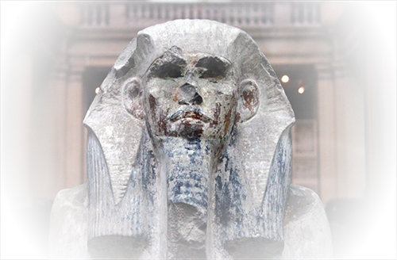
Так что же это был за фараон, для которого великий зодчий Имхотеп построил первую в мире пирамиду? Да, это был Джосер.
Учитель истории
Скажите, а какие пирамиды нам еще известны? Да, наибольшая из всех — это пирамида Хеопса. А какие еще пирамиды мы еще знаем? Хефрена (Хафри) и Микерина (Менкауры). Где расположены эти великие памятники Древнего Египта? На плато Гиза, правильно.
А знаете ли вы, сколько было нужно материала для построения пирамиды Хеопса?
Оказывается, что было нужно 2,3 млн каменных плит, каждая из которых весит более 2 тонн.

Slide 26
Физкультминутка
Посмотрите за окно. Выберите точку, сосредоточьтесь на ней. Потянитесь левой рукой к этой точке.
Посмотрите вправо, выберите точку на стене. Тоже потянитесь к ней правой рукой.
Наклонитесь назад и попробуйте достать руками соседа сзади.
Наклонитесь вперед.
Подтяните к себе левое колено, секунду постойте, потом повторите то же самое с правым коленом.
Теперь поработаем глазами.
Не поворачивая головы, посмотрите влево, вверх, вправо, вниз и так несколько раз.

Slide 27
Учитель истории
Современные ученые провели интересный эксперимент
В 1997 году археолог Марк Ленер и инженер Роджер Хопкинс для съемок эпизода в американском научно-популярном документальном телесериале Nova провели экспериментальное строительство небольшой пирамиды. Ее высота составляла 6,1 метров, ширина постамента около 9 метров, общий вес около 367,4 т при объеме в 162 м^{3.}
Пирамида состояла из 186 блоков средней массой около 2 т.
Строительство заняло немного больше трех недель, что диктовалось условиями съемок телесериала. Из них 22 дня пошло, чтобы силами 12 рабочих карьера изготовили необходимые блоки. Для этого использовались железные молотки, зубила и гири, подобные по своей геометрии древнеегипетским. Экспериментально было установлено, что использование медных или бронзовых инструментов требовало бы вовлечение дополнительно 20 человек для их постоянной заточки.

Slide 28
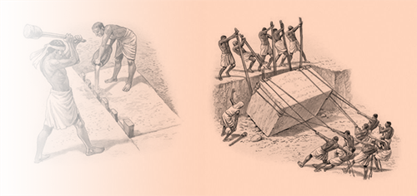
Учитель математики
Эта экспериментальная пирамида, как вы слышали, имела объем 162 м³. Допустим, что на ее строительство силами 32 людей ушло 25 дней. Внимание! Давайте подсчитаем, сколько дней могло пойти на строительство пирамиды Джосера. Насколько нам известно, основание пирамиды Джосера содержит 125 м по одной стороне и 115 м по другой, а высота ее составляет 62 м. Поскольку вы пока еще не знаете формулу для нахождения объема пирамиды, то я подскажу, что ее объем составляет 297 083 м³. Давайте составим пропорцию и подсчитаем, сколько дней требуется при том же количестве работников на строительство пирамиды Джосера.
(ученик у доски и остальные ученики в тетрадях составляют пропорцию)
162 м3 – 25 дней
297 083 м3 – х дней
х=(297 083*25)/162 ≈ 45 846 дней, то есть примерно 126 лет!

Slide 29
Учитель истории
Но надо сказать, что в то время в Египте люди занимались строительством только во время разлива Нила, то есть с августа по октябрь. И только пятая часть работников оставалась возле строительства и жила весь год в селах, готовя материал для следующего года.
Учитель математики
Таким образом, на сколько надо умножить 126 лет, если взять во внимание, что работа велась только три месяца в году?. Правильно, на 4. И мы получим 504 года.
А почему же так много? Правильно, потому что количество работников осталось таким же, как в описанном эксперименте! То есть 32 человека. Конечно же пирамиды строило гораздо больше людей. А тогда давайте поможем древним работникам. Как это сделать? Какое соответствие нужно составить? Кто сформулирует условие?

Slide 30
Учитель математики
Нам нужно построить гробницу объемом 297 083 кубических метров за 25 дней, как было в эксперименте. Нужно больше или меньше рабочих? Да, конечно, больше!
162 м3 – 32 работников
297 083 м3 – х работников
х= (297083*32)/162≈58 683 (работников)
Однако мало иметь такое количество рабочих. Их труд надо еще хорошо организовать. И надо отметить, что египтяне умели организовывать работу и умели делать расчеты не хуже, чем мы с вами делаем на этом уроке. И пропорции тоже использовались испокон веков. Причем понятно, что очень важную роль играли пропорции в проектировании строений. И, разумеется, великий архитектор Имхотеп не мог в своей работе обойтись без них. Древние знания про законы пропорций и, в первую очередь, пропорций человеческого тела, были найдены в Египте и относятся они примерно к 3000 году до н. э.

Slide 31
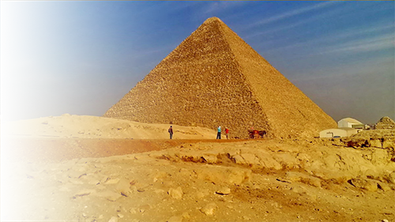
Учитель истории
Известно, что на строительстве пирамиды Хеопса работали 100 тыс. рабочих в период з августа по октябрь и еще 6 тысяч оставались на весь год для подготовительных работ. И по известным нам данным строительство заняло 20 лет. Еще бы! Объем пирамиды Хеопса составляет 2,5 млн кубических метров!. Однако, загадка Великих пирамид еще не разгадана. Существуют разные мнения на этот счет, среди гипотез встречаются фантастические, якобы великие пирамиды создали инопланетяне.

Slide 32
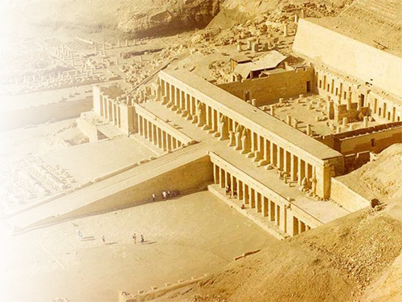
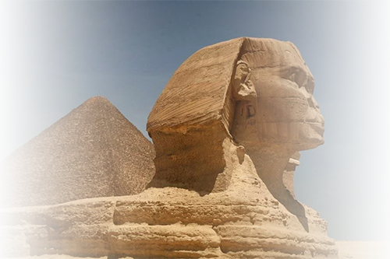
Учитель истории
Но кроме пирамид в Египте существует много других памятников культуры. Давайте вспомним, какие из них нам известны? (на экран проектируются фотографии известных египетских памятников)
Колоссы Мемнона
Храм Хатшепсут
Луксорский храм
Храмы Абу-Симбела
Велики Сфинкс из Гизы
Кое-кто из ва готовил сообщение про более значительные памятники Египта (три ученика делают коротенькие сообщения о Сфинксе, храме Хатшепсут и Абу-Симбеле)

Slide 33
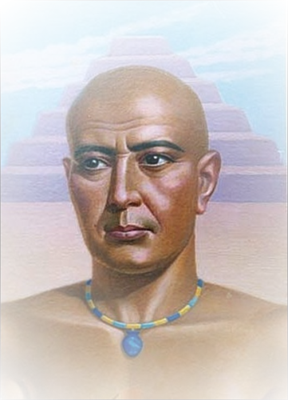
Итоги урока
Ну что же, ребята, мы выполнили много упражнений, повторили сведения о пирамидах, я считаю, что герой нашего урока — великий жрец Имхотеп –
может открыть нам, что спрятано в загадочном футляре.
(учителя вместе открывают футляр и вынимают из него бумаги)
У нас есть портрет великого жреца, а также перевод его имени:
Я принес вам мир!
Как видим, само имя великого ученого имеет чудесную позитивную энергетику.
Итак, ребята, я думаю, что нам всем нужно стараться быть такими же жизнерадостными, каким был Имхотеп, учить новое, делать открытия, нести в мир добро!
Вернуться к слайду с навигацией

